Slide 1
슬라이드 버튼 만들기

Slide 2
ul
ㅍ
li
li
li

Slide 3
(슬라이드 이동용도)
var slideContainer = document.getElementsByClassName('slider-container'); //클래스명 slider-container
(버튼용)
var currentIndex = 0; //첫번째랑 마지막 체크용
var navPrev = document.getElementById('prev'); // 아이디 prev
var navNext = document.getElementById('next'); // 아이디 next
실행시킬변수.addEventListener(＇이벤트',function(e){실행시킬내용});
왼쪽버튼, 오른쪽버튼
클릭
e.preventDefault();
기존에 있던 이벤트들 실행방지
slideContainer[0].style.font-size=30px;

Slide 4
// 슬라이드 이동 함수
function goToSlide(idx){
slideContainer[0].style.left= idx*(-100) + '%';
currentIndex = idx;
//updateNav();
}
navPrev.addEventListener('click',function(e){
e.preventDefault();
goToSlide(currentIndex-1);//
if문 짜짠
} );
navNext.addEventListener('click',function(e){
e.preventDefault();
goToSlide(currentIndex+1);
});

Slide 5
버튼 사라지게 하기
처음슬라이드에서는 뒤로가기 버튼이 사라지고
마지막슬라이드에서는 앞으로가기 버튼이 사라지게
(if문 사용)

Slide 6
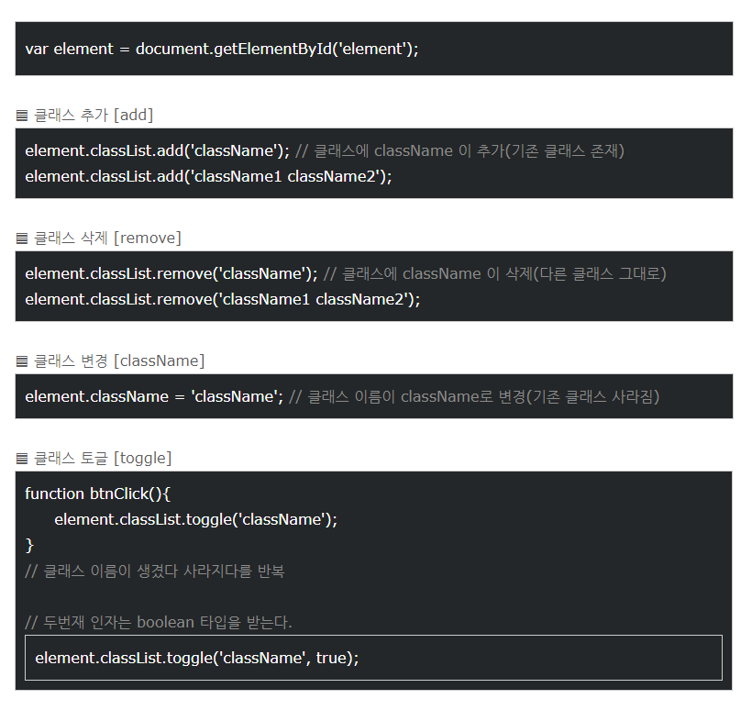
ClassList
var slides = document.getElementsByClassName('slide');
var slideCount = slides.length; // 슬라이드 개수

Slide 7
// 버튼 사라지게 하기
function updateNav(){
if(currentIndex == 0){
navPrev.classList.add('disabled');
}else{ navPrev.classList.remove('disabled');}
if(currentIndex == slideCount -1){
navNext.classList.add('disabled');}
else{navNext.classList.remove('disabled');
}
}

Slide 8
슬라이드 가로배열
Css에 있는 슬라이드 가로정렬 없에고
자바스크립트로 슬라이드 가로배열 짜기
= 슬라이드 갯수가 추가되어도 자동으로 가로배열되는 방법
(for문 사용)

Slide 9
(슬라이드 가로배열용도)
var slides = document.getElementsByClassName('slide'); //클래스명 slide
var slideCount = slides.length; // 슬라이드 개수
For( var i = 0 ; i가 li의 갯수만큼까지 할것 ; i++){
left값이 변경될것
}

Slide 10
// (추가) 슬라이드가 있으면 가로로 배열하기
for( var i = 0; i < slideCount; i++)
{slides[i].style.left= i*100 + '%';}

Slide 11
슬라이드 높이부여
모든 슬라이드 중에서 가장 height가 높은 슬라이드를 찾아
그 height값을 부모에게 부여
(for문+if문 사용)

Slide 12
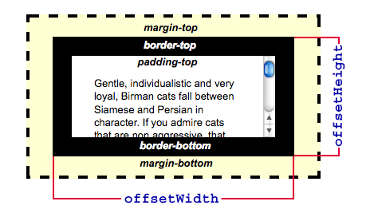
offsetWidth, offsetHeight
일반적으로 엘리먼트의 전체 크기를 알고 싶다면, `offsetWidth`와 `offsetHeight` 속성을 가져오면 된다.
이 속성은 엘리먼트의 패딩과 보더, 스크롤바의 사이즈를 포함한 값을 리턴한다.
topHeight = slides[j].offsetHeight;
(슬라이드 높이 변경용도)
var slideWrapper = document.getElementsByClassName('container'); //클래스명 container
var topHeight = 0; //높이

Slide 13
// (추가) 슬라이드의 높이 확인하여 부모의 높이로 지정하기
function calculateTallestSlide(){
for( var i = 0; i < slideCount ; i++ )
{if(slides[i].offsetHeight > topHeight)
{topHeight = slides[i].offsetHeight;}}
slideWrapper[0].style.height = topHeight + 'px';
slideContainer[0].style.height = topHeight + 'px';
}
calculateTallestSlide();

Slide 14
슬라이드 이동 추가편
처음 슬라이드에서 뒤로가기를 누르면 마지막 슬라이드로,
마지막슬라이드에서 앞으로 가기를 누르면 처음 슬라이드로 이동
(if문 사용)

Slide 15
// 버튼을 클릭하면 슬라이드 이동시키기
navPrev.addEventListener('click',function(e){
e.preventDefault();
//goToSlide(currentIndex-1);
if(currentIndex == 0){goToSlide(slideCount-1)}
else{goToSlide(currentIndex-1);} // 마지막으로 가기
});
navNext.addEventListener('click',function(e){
e.preventDefault();
//goToSlide(currentIndex+1);
if(currentIndex == slideCount-1){goToSlide(0)}
else{goToSlide(currentIndex+1);} // 처음으로 가기
});

